Slide 1
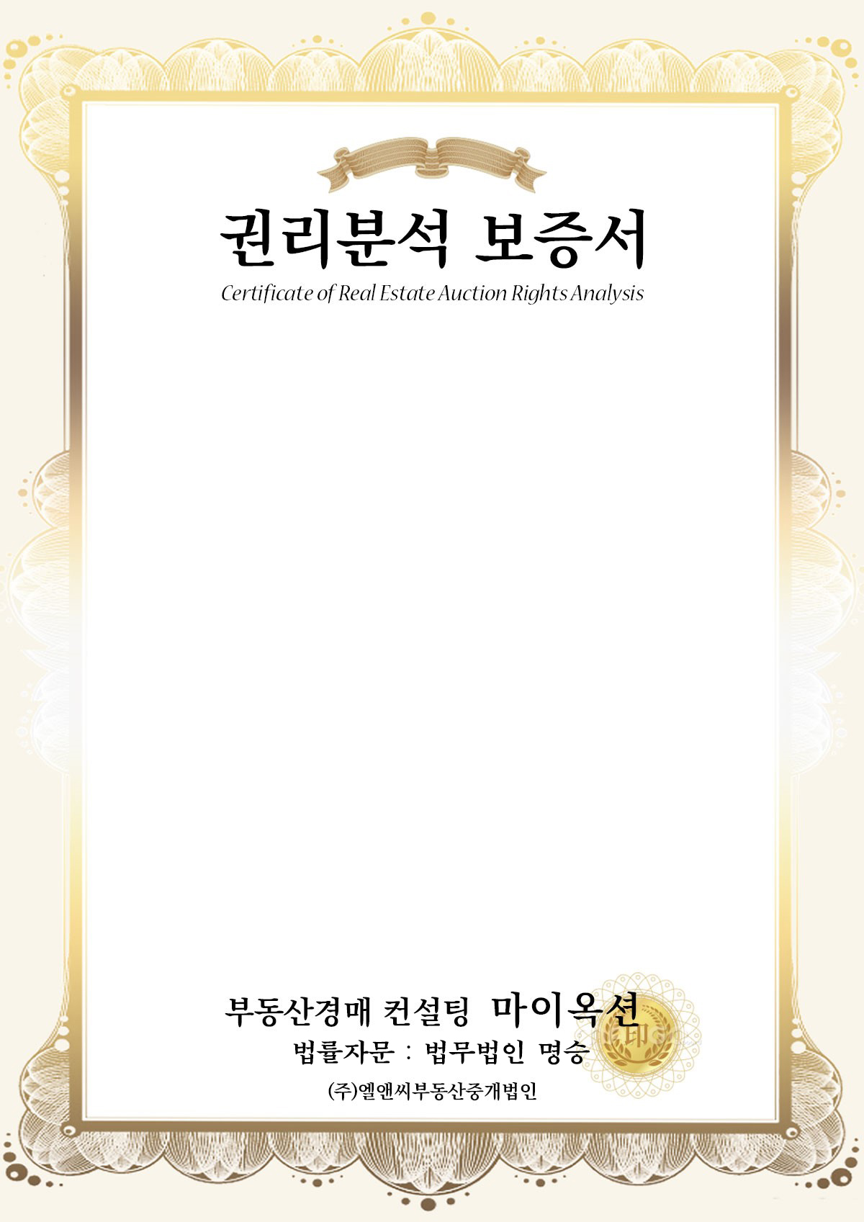
사건번호: {{caseNumber}}
{{court}}
작성일: {{createdDate}}
1. 말소기준 및 등기부상 소멸사항
{{baseRightDescription}}
2. 임차권리 인수사항
{{tenantAnalysisText}}
3. 경매취하 / 무잉여 가능성
{{surplusDescription}}
※본 보증서는 의뢰인과 의뢰인의 직계존비속에 한해 유효합니다. ※권리분석 의뢰 후 변경되는 권리에 대한 사항은 고객이 요청시 마이옥션이 확인하여 보증서를 재발급해드리고 기존 보증서는 효력이 없음을 고지드립니다.

Slide 2
4. 특이사항
{{specialSummaryText}}
※본 보증서는 의뢰인과 의뢰인의 직계존비속에 한해 유효합니다. ※권리분석 의뢰 후 변경되는 권리에 대한 사항은 고객이 요청시 마이옥션이 확인하여 보증서를 재발급해드리고 기존 보증서는 효력이 없음을 고지드립니다.

Slide 3
# 체납관리비 ? *관리비 채권의 소멸시효는 3년으로 前소유자가 체납한 공용부분 관리비가 존재하더라도 그 중에서 3년이 경과된 관리비에 대해선 낙찰자는 前소유자의 소멸시효 항변권을 원용하여 그 채권에 대해선 부담하지 않을 수 있습니다. 민법163조에서 3년의 단기소멸시효에 걸리는 채권은 1년 이내의 기간으로 정한 채권으로 1개월 단위로 지급 해야하는 집합건물의 관리비는 이에 해당이 됩니다. (대법원 2007.2.22 선고 2005다65821판결) 따라서, 낙찰자는 3년이 지난 관리비에 대해선 부담하지 않아도 됩니다. 또한, 체납관리비 내역을 살펴보면 연체료도 상당할 수 있습니다. 낙찰자는 체납관리비의 연체료는 부담하지 않아도 됩니다. (대법원 2006.29 선고 2004다3598판결) ‘관리비 납부를 연체할 경우 부과되는 연체료는 위약벌의 일종이고, 前구분소유자의 특별승계인의 경락자가 체납된 공용부분 관리비를 승계 한다고해서 前구분소유자가 관리비 납부를 연체함 으로 인해 이미 발생하게 된 법률효과까지 그대로 승계되는 것은 아니므로 공용부분 관리비에 대한 연체료는 특별승계인에게 승계되는 공용부분 관리비에 포함되지 않는다.’ 라는 판례가 있습니다. 단, 관리사무소가 사전에 관리비 채권에 대한 소멸시효 중단을 위한 조치를 해두었다면 3년 경과분 까지 책임져야 하는 상황이 발생할 수 도 있습니다. (가압류, 지급명령 등)
※본 보증서는 의뢰인과 의뢰인의 직계존비속에 한해 유효합니다. ※권리분석 의뢰 후 변경되는 권리에 대한 사항은 고객이 요청시 마이옥션이 확인하여 보증서를 재발급해드리고 기존 보증서는 효력이 없음을 고지드립니다.

Slide 4
